Slide 2
NILS@NILSHARTMANN.NET

Slide 3

http://reactbuch.de

Slide 4
A JAVASCRIPT LIBRARY FOR BUILDING
USER INTERFACES
React

Slide 5
SINGLE PAGE APPLICATIONS
React

Slide 6
OPEN SOURCE VON FACEBOOK
https://facebook.github.io/react
React

Slide 7
Aktuelle Version
0.3
05 | 2013 – OPEN SOURCE
0.14.8
v 15.0
05 | 2016 – NEUE VERSIONIERUNG

Slide 8
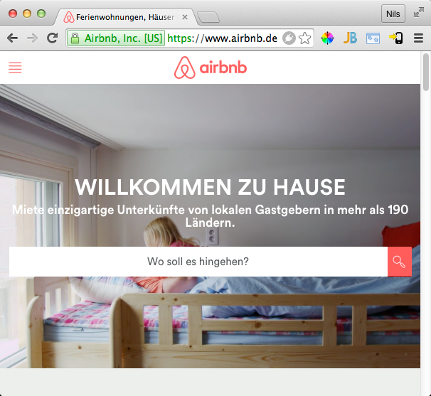

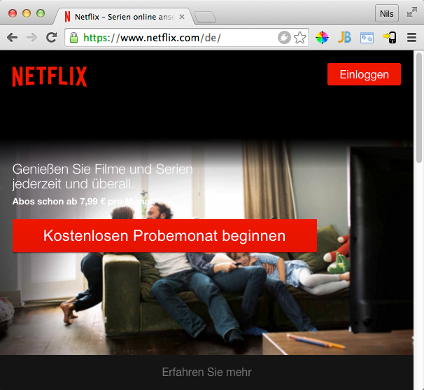
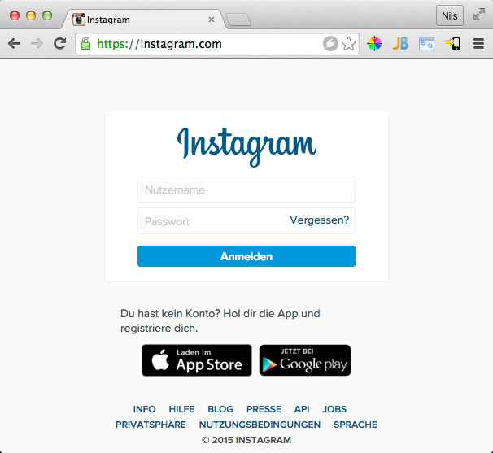
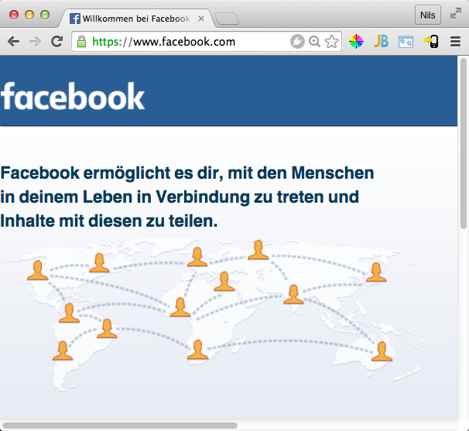

React im Einsatz

Slide 9
Nur View-Schicht
V in MVC
Notes:
Bei React handelt es sich - im Gegensatz z.B zu Angular 1.x - um ein reines View-Framework, man spricht auch davon dass React das „V“ in „MVC“ sei. Je nach MVC-Definition kann man auch sagen, dass React das V+C in MVC ist. Aussagen, wie ihr Eure Anwednung über die View-Schicht hinaus bauen sollt, macht React nicht. Ihr könnt (oder müsst oder dürft) Euch selber überlegen, wie ihr ggf eine Model-Schicht implementiert, wie ihr mit dem Server kommunziert, wie ihr Services baut etc. React lässt euch an der Stelle sehr viele Freiheiten. Ob das für Euch und Euer Projekt gut oder schlecht ist müsst ihr selber entscheiden.

Slide 10
ECMAScript 2015
ES6+
Notes:
Typischerweise verwenden React-Anwendungen ES6 und -7 Features, wenn gleich diese optional sind. Es gibt aber auch z.B. Defintionsdateien für TypeScript

Slide 11
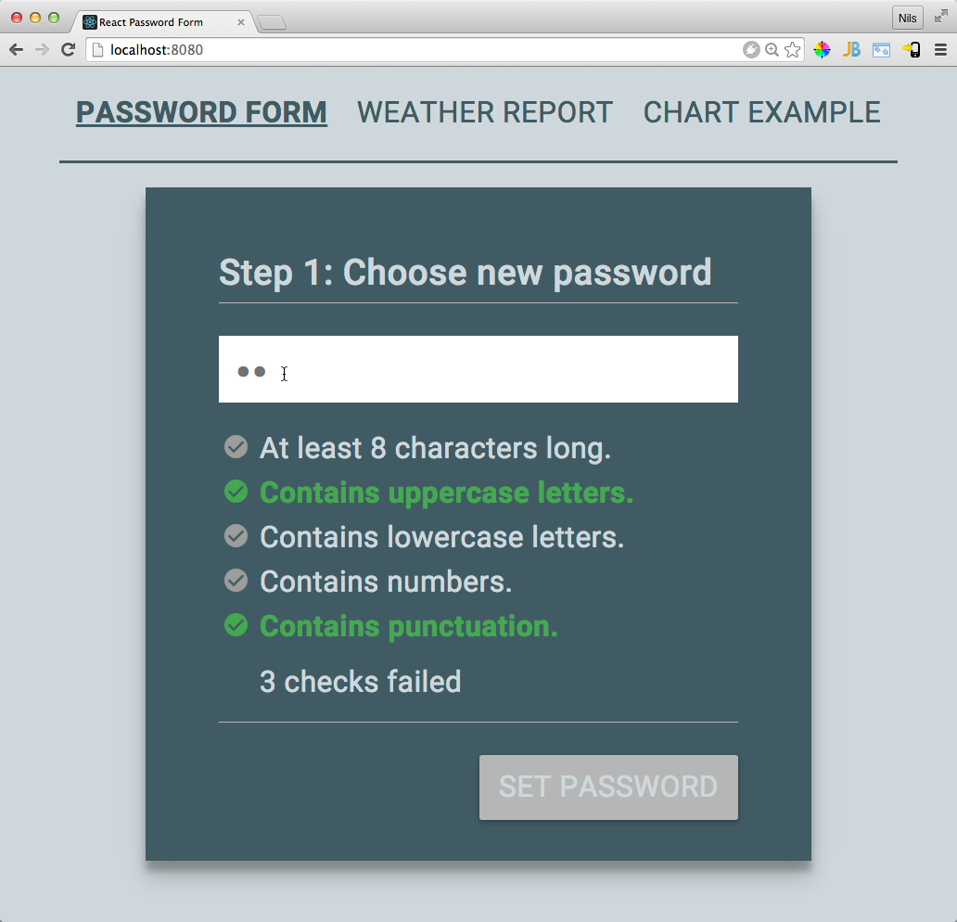
Beispiel Anwendung
Code: https://github.com/nilshartmann/react-example-app
Demo: https://nilshartmann.github.io/react-example-app/
Notes:
Bevor wir nun in React „einsteigen“ möchte ich Euch gerne eine „Anwendung“ zeigen, die in React implementiert ist. Auf Teile dieser Anwendung werden wir im Folgenden immer wieder zurückkommen. Wenn ihr Euch den Source-Code ansehen wollt - den ich im folgenden nur in Ausschnitten zeige - könnt, ihr den unter der oben genannten URL auf GitHub finden.
BEIM ZEIGEN NUR DAS PASSWORT FELD ZEIGEN

Slide 12
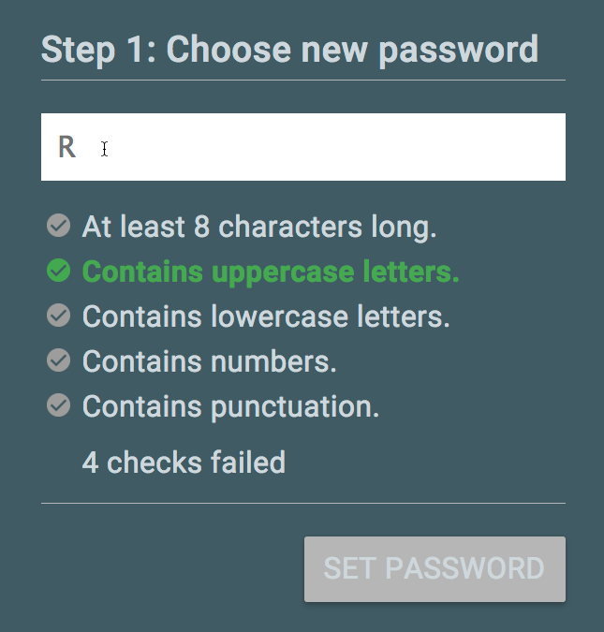
Wiederverwendbare Komponenten
<PasswordView>
<PasswordForm>
<input />
<CheckLabelList>
<CheckLabel />
<CheckLabel />
</CheckLabelList>
<Label />
<Button />
</PasswordForm>
</PasswordView>
Notes:
Im Mittelpunkt von React steht die Entwicklung von fachlichen, wiederverwendbaren Komponenten. Das können z.B. Buttons sein oder auch wie in diesem Beispiel Label, die einen Status anzeigen, oder auch eine Liste von Labels, Formulare etc.

Slide 13
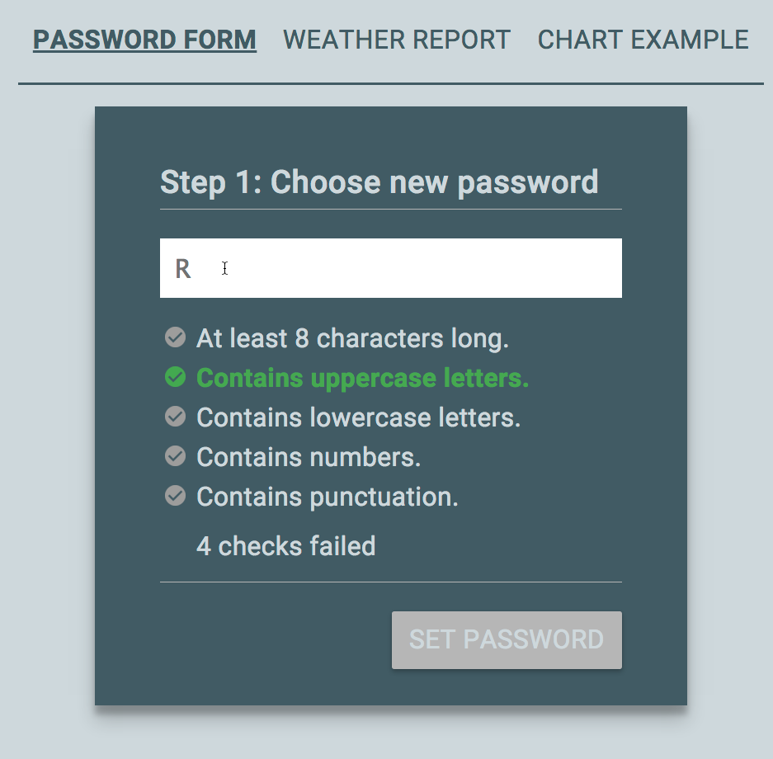
Anwendungen aus Komponenten komponiert
<Application>
<Navigation />
<ViewContainer>
<PasswordView>
. . .
. . .
</PasswordView>
</ViewContainer>
</Application>
Notes:
Und diese Komponenten werden zu ganzen Anwendungen zusammengesteckt. Dabei ist wichtig zu wissen, dass eine Anwendung tatäschlich nichts weiter als eine Sammlung oder ein Zusammenschluss von Komponenten ist. Es gibt also kein Anwendungsrahmenwerk oder ähnliches. Eine Anwendung ist eine Komponente genauso wie ein einfaches Checklabel.

Slide 14
Komponenten
React-Komponenten
wiederverwendbar
können eigenen, internen Zustand enthalten
bestehen aus Logik und UI
werden immer komplett gerendert
UI nicht über Templatesprache

Slide 15


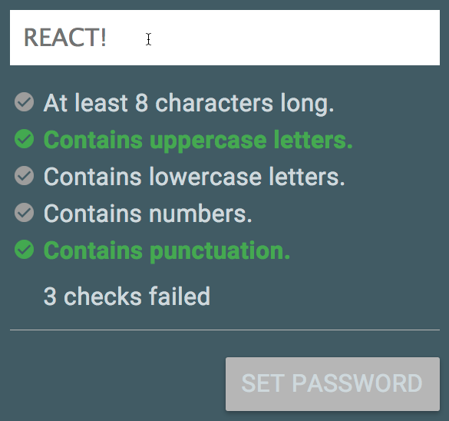
React Schritt für Schritt

Slide 16
Die JSX Spracherweiterung
Anstatt einer Template Sprache: HTML in JavaScript integrieren
Erlaubt Schreiben von HTML-artigen Ausdrücken im JavaScript-Code
Wird zu regulärem JavaScript Code compiliert (z.B. Babel, TypeScript)
Optional
JSX
const name = 'Lemmy';
const greeting = <h1>Hello, {name}</h1>;
Übersetztes JavaScript
var name = 'Lemmy‘;
var greeting = React.createElement('h1', null, 'Hello, ', name);
Notes:
Bevor wir uns mit React beschäftigen, wollen wir uns eine Technik ansehen, die ebenfalls aus dem React Projekt stammt, nämlich die Spracherw

Slide 17
Eine React Komponente: Ausgangssituation
HTML
<div
class="CheckLabel-unchecked">
At least 8 characters long.
</div>

Slide 18
Eine React Komponente: JSX
JSX
<div
className="CheckLabel-unchecked">
At least 8 characters long.
</div>

Slide 19
Eine React Komponente
Komponente CheckLabel
Komponentenfunktion
function CheckLabel() {
return <div
className="CheckLabel-unchecked">
At least 8 characters long.
</div>;
}
JSX

Slide 20
Eine React Komponente
Übersetzter JavaScript Code
(z.B. mittels Babel)
React.createElement(
"div",
{ className: "CheckLabel-unchecked" },
"At least 8 characters long."
);
Notes:
Aus dem zuvor gezeigten JSX-Code wird mittels eines Compilers (z.B. Babel) reguläres JavaScript erzeugt. Letztendlich führt der Aufruf dazu, dass mittels React.createElement ein JavaScript-Objekt erzeugt wird. Dieses enthält die wesentlichen Informationen die wir im JSX-Code angegbeen hatten – etwa den Element Namen und seine Properties („className“). Dieses Objekt ist sehr leichtgewichtig und wird von React verwendet, um daraus später unter Umständen ein Element im DOM zu erzeugen oder ein bestehendes DOM-Element zu aktualisieren. Man spricht auch von einem „virtuellen“ DOM-Element. Wie das genau funktioniert, und welche Vorteile das hat, sehen wir uns später an.

Slide 21
Komponente Rendern
index.html
<html>
<head>. . .</head>
<body>
<div id=“mount“></div>
</body>
<script src=“dist/dist.js“></script>
</html>
Notes:
Die index.html-Datei einer React Anwendung sieht typischerweise so aus: im wesentlichen leer. Es gibt ein Element (hier ein div) unterhalb dessen dann die React-Anwendung eingehängt wird. Zusätzlich wird natürlich der JavaScript-Code der Anwendung eingebunden. Der JavaScript-Code wird muss zuvor übersetzt werden. In diesem Fall wurde außerdem mit Webpack eine einzige Datei mit allen Abhängigkeiten (dist.js) erzeugt.

Slide 22
Komponente Rendern
app.js
import React from 'react';
import ReactDOM from 'react-dom';
function CheckLabel(...) { . . . }
ReactDOM.render(
<CheckLabel />,
document.getElementById('mount')
);
Notes:
Beim Starten unserer Anwendung erzeugen wir die Root-Komponente (hier CheckLabel) und hängen sie mit der render-Methode in den echten DOM.

Slide 23
Komponenten: Properties
{
checked: false,
label: ‘At least 8 characters long.’
}
function CheckLabel(props) {
return <div
className=
{props.checked?'CheckLabel-checked':'CheckLabel-unchecked'}>
{label}
</div>;
}

Slide 24
Komponenten: Properties
function CheckLabel(props) {
. . .
}
CheckLabel.propTypes = {
label: React.PropTypes.string.isRequired,
checked: React.PropTypes.bool
};
Properties beschreiben
Überprüfung zur Laufzeit

Slide 25
Komponenten Verwenden
Komponenten sind zusammensetzbar
CheckLabelList
CheckLabel
function CheckLabelList() {
return <div>
<CheckLabel checked={false}
label='At least 8 characters long' />
<CheckLabel checked={true}
label='Contains uppercase letters.' />
</div>;
}
function CheckLabel(props) {
// . . .
}

Slide 26
Komponenten Listen
checks: [
{ checked: false, label: ‘At least 8 characters long.’ },
{ checked: true, label: ‘Contains uppercase letters’ }
]
function CheckLabelList(props) {
return <div>
{props.checks.map(c => <CheckLabel
label={c.label}
checked={c.checked}
key={c.label} />)
}
</div>;
}
Notes:
Ein häufiger Anwendungsfall sind Listen von Komponenten. Dazu hier exemplarisch ein Beispiel, dass mit der JavaScript map-Funktion arbeitet.

Slide 27
Komponenten Klassen
ECMAScript 2015 Klasse
class CheckLabelList extends React.Component {
constructor(props) {
super(props);
}
componentDidMount() { . . . }
componentWillReceiveProps() { . . . }
shouldComponentUpdate() { . . . }
render() {
return <div>
{this.props.checks.map(c => <CheckLabel . . ./>)}
</div>;
}
}
CheckLabelList.propTypes = { . . . };
Properties über Konstruktor
Lifecycle Methoden
Render-Methode (pflicht)
Properties über props Objekt
Property-Beschreibungen
Notes:
Eine andere (und auch ältere) Möglichkeit, Komponenten zu schreiben, sind ES6 Klassen. Diese Möglichkeit existierte schon vor den Komponentenfunktionen und sind von daher in bestehenden Code-Beispielen und Anwendungen sehr viel häufiger zu finden. Klassen können im Gegensatz zu funktionen am Lebensyzklus einer Komponente partizipieren, in dem sie (optionale) Callback-Methoden implementieren. Auf den Lifecycle kommen wir später noch zu sprechen. Wir wollen uns jetzt zunächst um ein anderes Thema kümmern, für das wir ebenfalls Klassen benötigen: den Zustand von Komponenten

Slide 28
Zustand von Komponenten
Properties
Von außen übergeben
“Eigentum“ des Aufrufers
Unveränderlich
Zugriff über this.props
Zustand („state“)
Komponenten-intern
Beispiele: Inhalt von Eingabefeld, Antwort vom Server
Veränderlich
Zugriff über this.state / this.setState()
Nur in Klassen verfügbar
this.setState() triggert erneutes Rendern

Slide 29
Beispiel: Passwort Formular
Interner Zustand!
input
CheckLabel
PasswordForm
CheckLabelList
Notes:
Hier sehen wie das komplette Password Formular; die verwendeten Komponenten CheckLabelList und CheckLabel kennen wir schon. Neu ist das input-Feld für das Passwort, dessen Inhalt – also das eingegebene Passwort – im Zustand der PasswordForm-Komponente gespeichert wird.
Abhängig vom eingegebenen Text werden die „Status“ der CheckLabel neu bestimmt

Slide 30
Beispiel: Eingabefeld
Interner Zustand!
input
PasswordForm
Notes:
Hier sehen wie das komplette Password Formular; die verwendeten Komponenten CheckLabelList und CheckLabel kennen wir schon. Neu ist das input-Feld für das Passwort, dessen Inhalt – also das eingegebene Passwort – im Zustand der PasswordForm-Komponente gespeichert wird.
Abhängig vom eingegebenen Text werden die „Status“ der CheckLabel neu bestimmt

Slide 31
Beispiel: Eingabefeld
Zustand!
input
class PasswordForm extends React.Component {
render() {
return <div>
<input
value={this.state.password}
onChange={e=>this.onPasswordChange(e.target.value)}
/>
. . .
</div>;
}
onPasswordChange(newPassword) {
this.setState({password: newPassword});
}
}
1. Input mit Wert aus State befüllen
2. Event Listener
3. Zustand neu setzen
Notes:
Sehen wir uns zunächst nur die Verarbeitung des Eingabefeldes an. Zunächst binden wir den Wert aus dem Zustand als ‚value‘ an das input-Feld. Da React nicht über ein 2-Wege-Databinding verfügt, müssen wir uns selber darum kümmern, Änderungen aus dem Eingabefeld in den Zustand zurückzuschreiben. Das machen wir, in dem wir einen Event Listener am Eingabefeld registrieren. Dieser Listener wird von React aufgerufen, sobald sich der Text im Eingabefeld ändert, also wenn bspw ein Zeichen eingegeben oder gelöscht wurde. Über den Event kommen wir an den neuen Wert, also den Wert, der zurzeit im Eingabefeld steht. Diesen Wert schreiben wir mittels setState in den neuen Zustand...

Slide 32
Zustand: Eingabefeld
Zustand!
input
class PasswordForm extends React.Component {
render() {
return <div>
<input
value={this.state.password}
onChange={e=>this.onPasswordChange(e.target.value)}
/>
</div>;
}
onPasswordChange(newPassword) {
this.setState({password: newPassword});
}
}
Neu rendern
1. Input mit Wert aus State befüllen
2. Event Listener
3. Zustand neu setzen
Notes:
...dieser Aufruf führt dazu, dass die render-Methode von React neu aufgerufen wird.

Slide 33
Beispiel: Das Password Formular
beeinflußt
input
CheckLabel
PasswordForm
CheckLabelList
state
Notes:
Nächster Schritt! Jetzt sehen wir uns mal an, wie das Eingabefeld und und die anderen Teile unserer Komponente zusammenspielen.
Also: wie wir gesehen haben, hält unsere PasswordForm den Zustand, also den eingegebenen Text. Abhängig von dem eingegebenen Text müssen die Checks aktualisiert und das Enablement des Buttons angepasst werden. Dazu lasst uns einen erneuten Blick in die render Methode der PasswordForm werfen

Slide 34
„Klassische“ Observer Lösung
Verbinden von Model und View
Wann wird was gebunden?
Wie genau funktioniert das Binding?
Zum Beispiel: Element in Liste, Liste
Reihenfolge von Events
Wird schnell komplex, schwer zu durchschauen
Notes:
Sehen wir uns zunächst an, wie dieses Problem in einer „klassischen“ Architektur gelöst werden könnte. Üblicherweise würden die „abgeleiteten“ Komponenten ein oder mehrere Listener auf dem Eingabefeld registrieren, dort auf Änderungen horchen und sich bei Bedarf aktualisieren.
Dieses Szenario kann natürlich beliebig kompliziert werden, zb wenn wir mehrere Eingabefelder hätten, auf denen wir horchen müssen. Auch ist unter Umständen nicht klar, in welcher Reihenfolge die Listener abgearbeitet werden, und welche Seiteneffekte durch deren Verarbeitung entstehen (z.B. ganzes „Feuerwerk“ von Events, Events lösen sich gegenseitig aus etc)

Slide 35
Ganz einfach: alles rendern
Event
Re-render

Slide 36
Beispiel: Password Formular
class PasswordForm extends React.Component {
onPasswordChange(newPassword) { this.setState({password: newPassword); }
. . .
render() {
const password = this.state.password;
const checks = this.checkPassword(password);
const failedChecks = . . .;
const isValidPassword = failedChecks === 0;
return <div>
<input type='password'
value={password}
onChange={event => this.onPasswordChange(event.target.value)} />
<CheckLabelList checks={checks}/>
{failedChecks > 0 ?
<div className='Label'>{failedChecks} checks failed</div>
:
<div className='Label Label-success'>All checks passed!</div>
}
<Button label='Set Password' enabled={isValidPassword} />
</div>;
}
}

Slide 37
Uni-directional Data Flow
class PasswordForm extends React.Component {
onPasswordChange(newPassword) { this.setState({password: newPassword); }
. . .
render() {
const password = this.state.password;
const checks = this.checkPassword(password);
const failedChecks = . . .;
const isValidPassword = failedChecks === 0;
return <div>
<input type='password'
value={password}
onChange={event => this.onPasswordChange(event.target.value)} />
<CheckLabelList checks={checks}/>
{failedChecks > 0 ?
<div className='Label'>{failedChecks} checks failed</div>
:
<div className='Label Label-success'>All checks passed!</div>
}
<Button label='Set Password' enabled={isValidPassword} />
</div>;
}
}

Slide 38
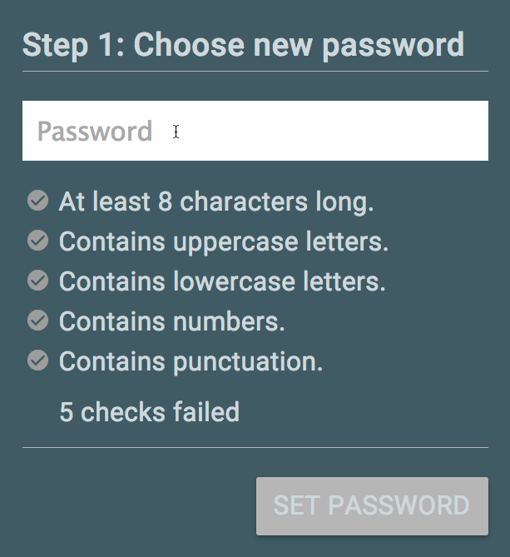
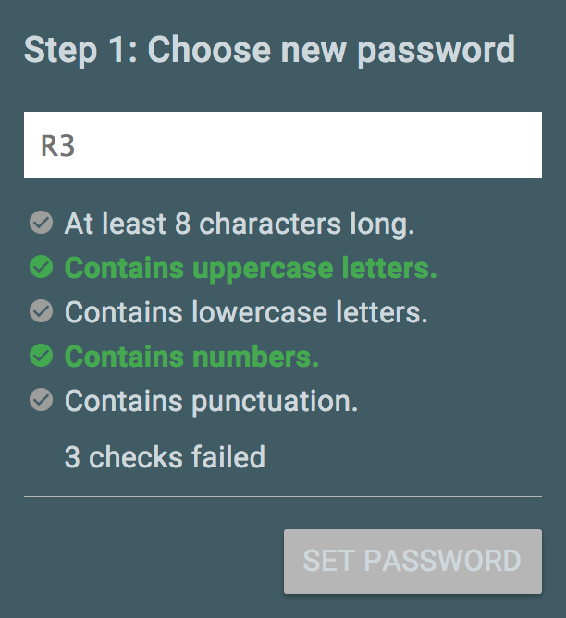
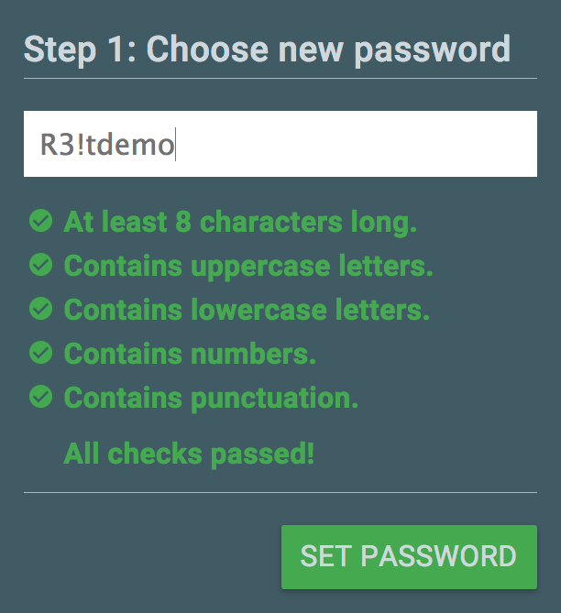
UI as a Function
render()
render(R3)
render(R3!demo)
render(R3)
f(zustand) → UI
Es wird genau eine UI zu genau einem Zustand gerendert
Model mit allen Zuständen (Textfelder, Auswahllisten etc)
Keine Dynamik, keine Seiteneffekte
Sehr einfaches Prinzip
Performant durch Virtual DOM
Notes:
Dieses Verfahren hat einen großen Vroteil für mich: ich muss mich bei der Entwicklung meiner Komponente nicht um DIFFERENZEN oder um DYNAMIK kümmern. Stattdessen liefer ich immer eine UI passend für einen konkreten Zustand zurück. Aus diesem Grund wird dieses Prinzip in der React-Community auch als „UI as a Function“ beschrieben: genau wie in einer seiteneffekt-freien, „puren“ Funktion, liefert unsere Komponete für einen Zustand immer dieselbe UI zurück. Das gilt dann auch für eigentliche HTML-Elemente wie input-felder, checkboxen etc. Der komplette Zustand der UI hängt in meiner Komponete. Es gibt keine Seiteneffekte etc. Wenn ich zweimal denselben Zustand in die Komponente stecke, kommt zweimal dieselbe UI zurück. Sehr einfach nachzuvollziehen und daurch sind Komponenten zb auch sehr einfach zu testen.

Slide 39
Zusammenfassung: Zustand und Rendern
Es gibt kein Zwei-Wege-Databinding
Nach einem Ereignis wird erneutes Rendern der Komponente ausgelöst
setState()
Es wird immer die ganze Komponente neu gerendert
Beispiel: PasswordForm mit allen Checks
Rendern bedeutet Ausführen von render()
Liefert virtuellen DOM zurück
Notes:
Eine oder vielleicht sogar DIE Besonderheit von React ist, das bei einer Änderung des Zustandes immer die KOMPLETTE Komponente neu gerendert wird, und nicht nur ein Teil davon. Das wollen wir uns am Beispiel der Password-Komponente mal genauer ansehen.

Slide 40
Hintergrund: Virtual Dom

Slide 41
Hintergrund: Virtual Dom
Virtual DOM
React.createElement() liefert ein virtuelles DOM-Objekt zurück
DOM Events sind gewrappt
Trennung von Darstellung und Repräsentation
Erlaubt performantes neu rendern der Komponente
Ausgabe in andere Formate (z.B. String) möglich
Kann auf dem Server gerendert werden (Universal Webapps)
Kann ohne DOM/Browser getestet werden

Slide 42
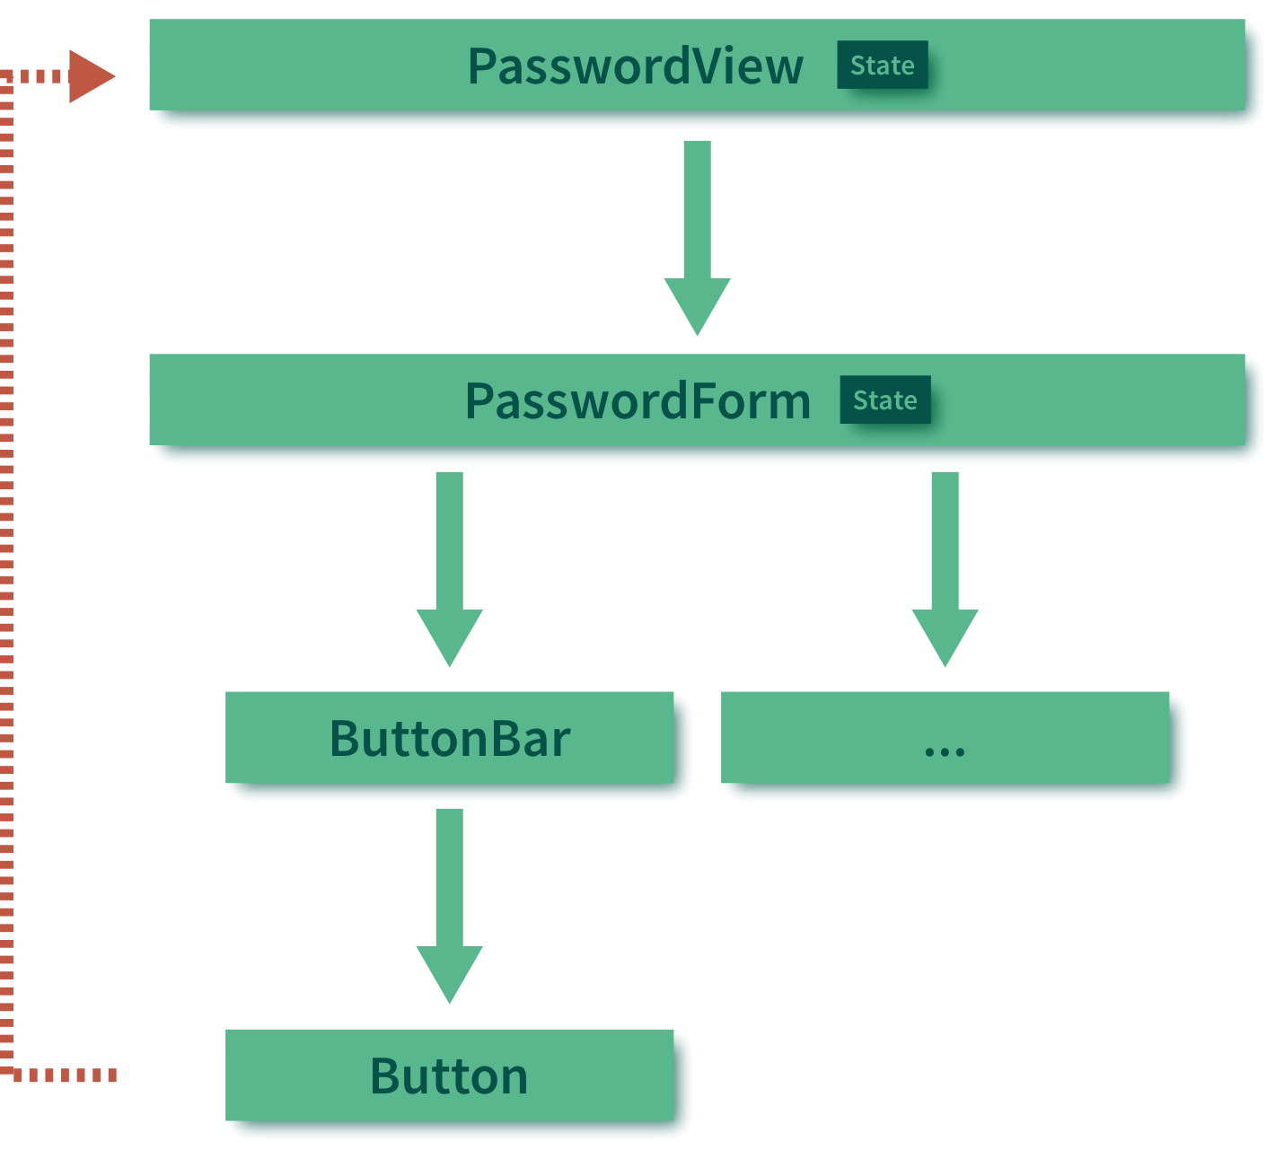
Kommunikation zwischen Komponenten

Slide 43
Kommunikation zwischen Komponenten

Slide 44
Beispiel: Callback-Funktionen
class PasswordView extends React.Component {
render() {
return . . .
<PasswordForm . . .
onSetPasswordHandler={p=>this.setState(. . .)}
/>;
}
}
Callback-Funktion übergeben

Slide 45
Beispiel: Callback-Funktionen
class PasswordView extends React.Component {
render() {
return . . .
<PasswordForm . . .
onSetPasswordHandler={p=>this.setState(. . .)}
/>;
}
}
class PasswordForm extends React.Component {
render() {
return . . .
<input value=“. . .” onChange=“. . .” />
<Button label=“Set new Password”
onClickHandler=
{()=>this.props.onSetPasswordHandler(this.state.password)}
/>
}
}
PasswordForm.propTypes = {
onSetPasswordHandler: React.PropTypes.func.isRequired
}
Callback-Funktion übergeben
Callback-Funktion aufrufen
Callback-Funktion angeben

Slide 46
Beispiel: Callback-Funktionen
class PasswordView extends React.Component {
render() {
return . . .
<PasswordForm . . .
onSetPasswordHandler={p=>this.setState(. . .)}
/>;
}
}
class PasswordForm extends React.Component {
render() {
return . . .
<input value=“. . .” onChange=“. . .” />
<Button label=“Set new Password”
onClickHandler=
{()=>this.props.onSetPasswordHandler(this.state.password)}
/>
}
}
PasswordForm.propTypes = {
onSetPasswordHandler: React.PropTypes.func.isRequired
}
Rendern
Callback-Funktion übergeben
„event“
Callback-Funktion aufrufen
Callback-Funktion angeben

Slide 47
Ausblick

Slide 48
Beispiel: Unit Tests (Ohne DOM)
import { expect } from 'chai';
import TestUtils from 'react-addons-test-utils';
describe('CheckLabel', () => {
it('should render a "checked" label', () => {
const renderer = TestUtils.createRenderer();
renderer.render(
<CheckLabel label='My Label' checked={true}/>
);
const tree = renderer.getRenderOutput();
expect(tree.type).to.equal('div');
expect(tree.props.className).to.equal('CheckLabel-checked');
expect(tree.props.children).to.equal('My Label');
});
});
„Shallow rendering“

Slide 49
Beispiel: Unit Tests (Mit DOM)
import { expect } from 'chai';
import jsdom from 'mocha-jsdom';
import { . . . } from 'react-addons-test-utils';
describe('PasswordForm', () => {
jsdom();
it('updates button', () => {
const tree = renderIntoDocument(
<PasswordForm restrictions={. . .} onPasswordSet={. . .} />
);
expect(isCompositeComponentWithType(tree, PasswordForm)).to.be.true;
const inputField = findRenderedDOMComponentWithTag(tree, 'input');
const btn = findRenderedDOMComponentWithTag(tree, 'button');
Simulate.change(inputField, {target: {value: 'xxx'}});
expect(setPasswordButton.disabled).to.be.true;
});
});

Slide 50
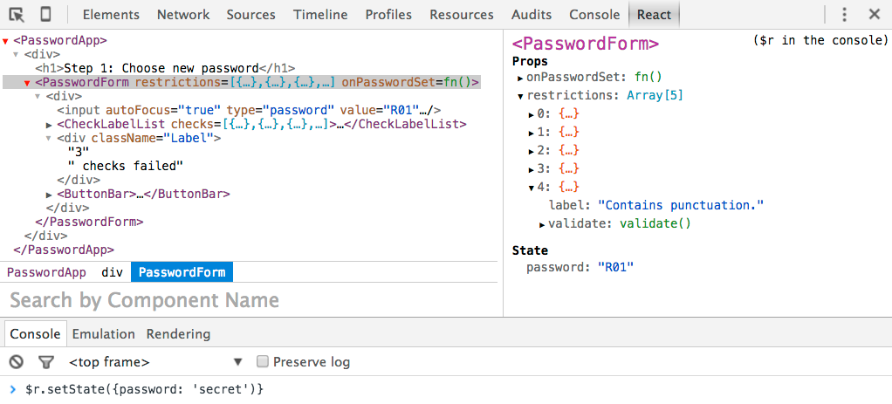


Ökosystem
dev tools
material-design
flux
bootstrap
graphql & relay
router
native
fertige Komponenten

Slide 51
Zusammenfassung
React
Nur View-Schicht (Komponenten)
Einfach (minimale API, immer komplettes rendern)
Gut integrierbar mit anderen Frameworks, in bestehende Anwendungen
JSX statt Templatesprache
Deklarative UI
Komponenten werden immer komplett gerendert

Slide 52
nils@nilshartmann.net
Vielen Dank!
Fragen?

